Slide 1
Historie výpočetní techniky
VY_32_INOVACE_41_Historie_vypocetni_techniky

Slide 2
Autor : Trýzna Stanislav Školní rok : 2011/2012 Určeno pro : šestý ročník Předmět: informatika Téma : základní orientace v historii výpočetní techniky Způsob použití ve výuce: výuková prezentace

Slide 3
Dějiny počítačů zahrnují vývoj samotného hardware a mají přímý vliv na vývoj softwaru. První počítače byly vyrobeny ve 30. letech 20. století, avšak za jejich vynálezce je přesto považován Charles Babbage, který již v 19. století vymyslel základní principy fungování stroje pro řešení složitých výpočtů. Cena počítačů se s jejich vývojem neustále snižuje, jejich rozšíření roste a zasahuje postupně do všech oblastí lidského života

Slide 4
Hardware (z anglického významu „železářské zboží“) označuje veškeré fyzicky existující technické vybavení počítače na rozdíl od dat a programů (označovaných jako software). Hardware jsou součástky počítače bez nichž by nebyl schopen pracovat.

Slide 5
Software (programové vybavení) je v informatice sada všech počítačových programů používaných v počítači, které provádějí nějakou činnost. Software lze rozdělit na systémový software, který zajišťuje chod samotného počítače a jeho styk s okolím a na aplikační software, se kterým buď pracuje uživatel počítače nebo zajišťuje řízení nějakého stroje.

Slide 6
Na cestě k dnešní výpočetní technice lidstvo prošlo přes : - abakus - logaritmické pravítko - mechanické kalkulátory - programovatelné stroje - první generace PC

Slide 7
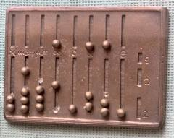
Abakus vznikl přibližně před 5000 lety. Je prvním známým nástrojem, který usnadňoval počítání s čísly. Nejstarším dochovaným exemplářem je salamiská tabulka, která pochází zhruba z roku 300 př. n. l. Ve starověkém Řecku a Římě se používala dřevěná nebo hliněná destička, do které se vkládaly kamínky („calculli“) – odtud název kalkulačka.
Notes:
http://upload.wikimedia.org/wikipedia/commons/b/b5/RomanAbacusRecon.jpg

Slide 8
Logaritmické pravítko Roku 1614 objevil John Napier novou matematickou metodu, umožňující realizovat násobení a dělení pomocí sčítání a odčítání s využitím logaritmů. Následně byly v Anglii sestaveny první logaritmické tabulky. Po nich následovalo logaritmické pravítko, kde byla reálná čísla reprezentována vzdáleností na ose. Logaritmické pravítko bylo prakticky beze změny používáno dalších 200 let, dokonce bylo používáno i k provádění výpočtů v rámci programu Apollo.
Notes:
http://upload.wikimedia.org/wikipedia/commons/thumb/2/27/Sliderule_2005.jpg/800px-Sliderule_2005.jpg

Slide 9
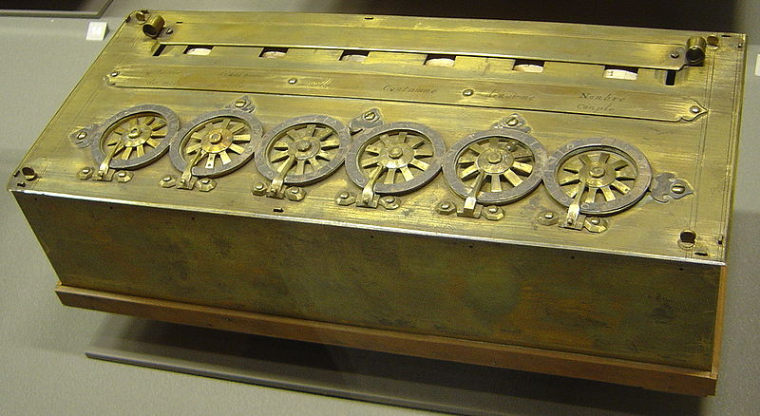
Pascaline – mechanická sčítačka a odčítačka. Známý francouzský matematik, fyzik a teolog Blaise Pascal vyrobil ve svých 19 letech v roce 1642 počítací stroj, který uměl sčítat a odčítat (Pascaline).
Notes:
http://upload.wikimedia.org/wikipedia/commons/thumb/8/80/Arts_et_Metiers_Pascaline_dsc03869.jpg/220px-Arts_et_Metiers_Pascaline_dsc03869.jpg

Slide 10
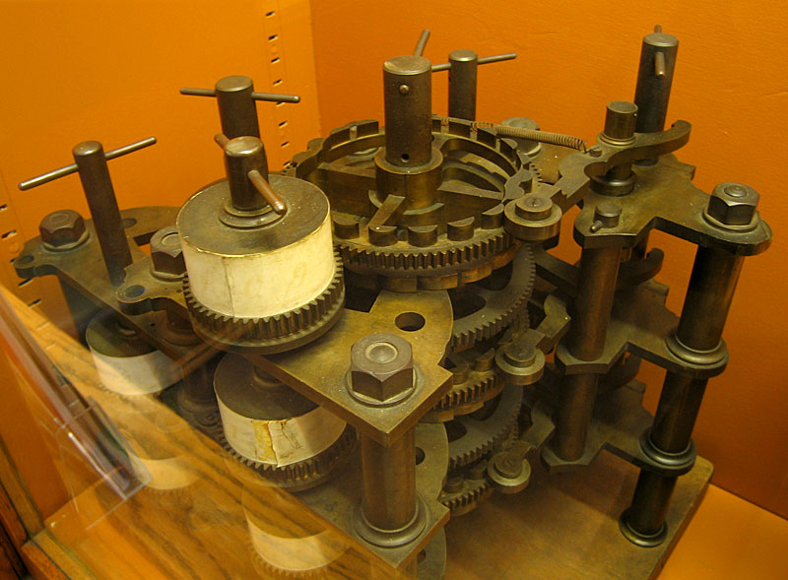
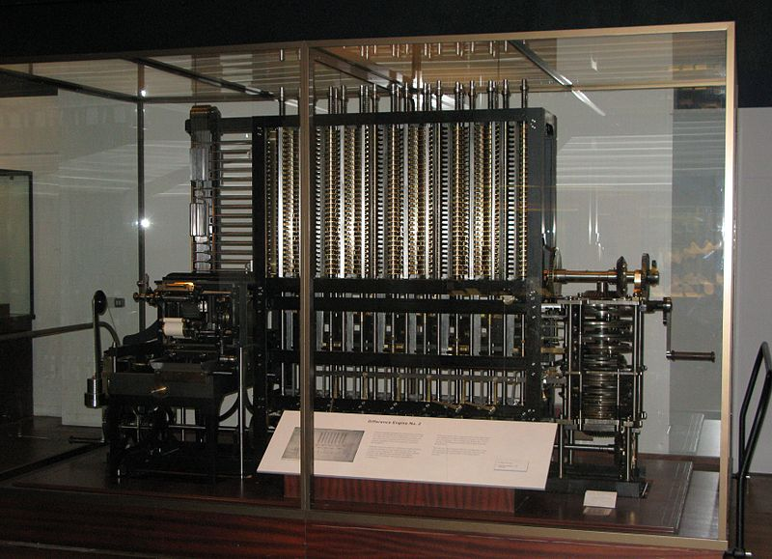
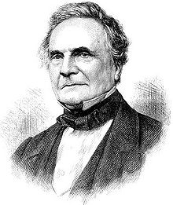
První programovatelné stroje
V roce 1833 Charles Babbage pokročil od vývoje svého „Difference engine“ k lepšímu návrhu „Analytical engine“, který se stal prvním univerzálním turing-kompletním počítačem (dokáže emulovat jiné stroje pouhou změnou programu bez nutnosti fyzické přestavby). Jeho cílem bylo postavit univerzální programovatelný počítač používající jako vstupní médium děrné štítky. Struktura stroje obsahovala „sklad“ (paměť) a „mlýnici“ (procesor), což mu umožňovalo činit rozhodnutí a opakovat instrukce – přesně jako to dělají dnešní počítače pomocí příkazů IF … THEN … a LOOP (resp. FOR). Jeho počítač měl pracovat s 50místnými čísly s pevnou desetinnou čárkou. Uvažovaný pohon měl obstarat parní stroj.
Notes:
http://upload.wikimedia.org/wikipedia/commons/thumb/d/d2/Charles_Babbage_1860.jpg/220px-Charles_Babbage_1860.jpg http://upload.wikimedia.org/wikipedia/commons/thumb/5/53/BabbageDifferenceEngine.jpg/220px-BabbageDifferenceEngine.jpg http://upload.wikimedia.org/wikipedia/commons/thumb/8/8b/Babbage_Difference_Engine.jpg/800px-Babbage_Difference_Engine.jpg http://upload.wikimedia.org/wikipedia/commons/thumb/8/8b/Babbage_Difference_Engine.jpg/220px-Babbage_Difference_Engine.jpg

Slide 11
Počítače se rozdělují do tzv. generací, kde každá generace je charakteristická svou konfigurací, rychlostí počítače a základním stavebním prvkem. Generace počítačů:
Generace Rok Konfigurace Rychlost (operací/s) Součástky
0. 1940 Velký počet skříní Jednotky Relé
1. 1950 Desítky skříní 100 - 1000 Elektronky
2. 1958 10 skříní Tisíce Tranzistory
3. 1964 do 5 skříní Desetitisíce Integrované obvody
4. 1981 1 skříň desítky milionů Integrované obvody (VLSI)

Slide 12
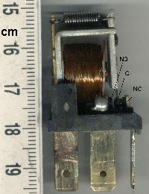
Nultá generace Za počítače nulté generace jsou považovány elektromechanické počítače využívající většinou relé. Pracovaly většinou na kmitočtu okolo 100 Hz. Hybnou silou vývoje nulté generace se stala druhá světová válka, kdy došlo paralelně k velkému pokroku v různých částech světa.
Z1
Colossus Mark I SAPO
RELÉ
Notes:
http://upload.wikimedia.org/wikipedia/commons/2/24/Relay.jpg

Slide 13
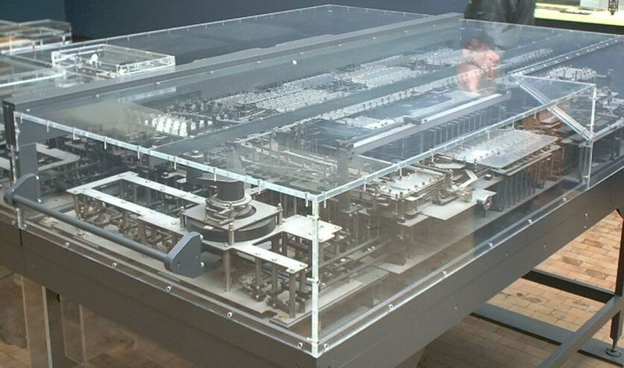
Z1 První, komu se podařilo sestrojit fungující počítací stroj, byl německý inženýr Konrad Zuse v roce 1938 počítač nazvaný Z1. Byl ještě elektromechanický s kolíčkovou pamětí na 16 čísel a byl velmi poruchový, pro praktické použití nevhodný.
Notes:
http://upload.wikimedia.org/wikipedia/commons/thumb/6/6f/Zuse_Z1.jpg/200px-Zuse_Z1.jpg

Slide 14
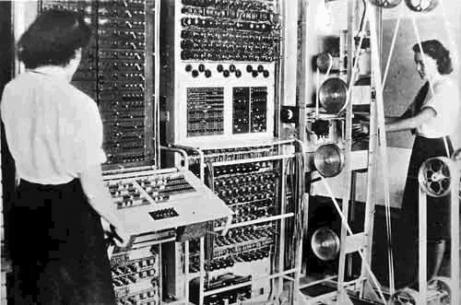
Colossus
Roku 1943 byl Angličany sestaven prototyp počítače určeného k lámání německých šifer, vytvářených šifrovacím strojem Enigma, který se nazýval Colossus Mark I. Používal vakuové elektronky a v následujícím roce byl zprovozněn vylepšený Colossus Mark 2.
Notes:
http://upload.wikimedia.org/wikipedia/commons/thumb/4/4b/Colossus.jpg/220px-Colossus.jpg

Slide 15
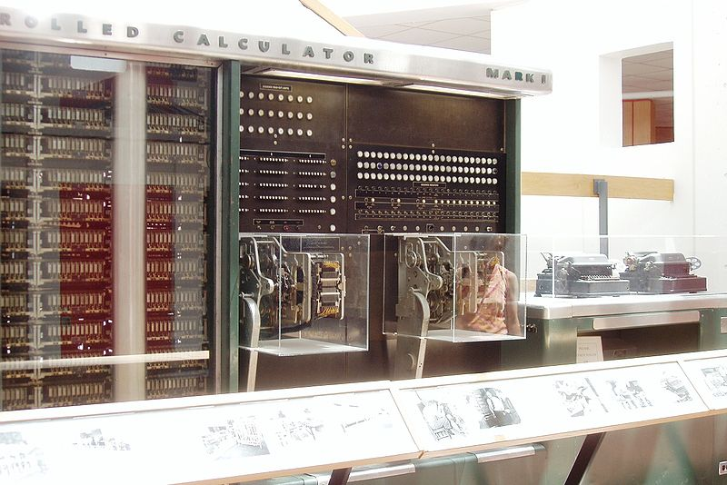
MARK I Oficiálně se projekt jmenoval Automatic Sequence Contolled Calculator (ASCC, česky automatický sekvenčně řízený počítač), neformálně se nazýval Howard Mark I. Celý projekt financovala firma IBM (International Business Machines. Později byl ve světě znám spíše pod názvem Mark I. Počítač byl dodán v roce 1944 Harvardské Univerzitě v Cambridge. Patnáct metrů dlouhé monstrum bylo poháněno elektromotorem o výkonu 3,7 kW.
Notes:
http://upload.wikimedia.org/wikipedia/commons/thumb/3/35/Harvard_Mark_I_Computer_-_Right_Segment.JPG/220px-Harvard_Mark_I_Computer_-_Right_Segment.JPG

Slide 16
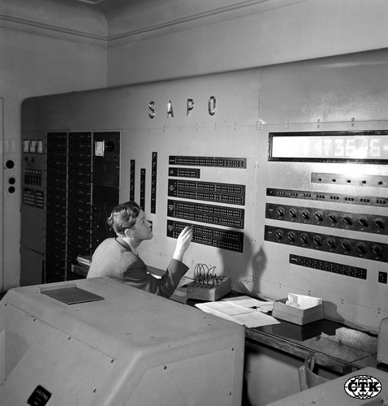
SAPO Prvním počítačem vyrobeným v Československu byl SAPO (SAmočinný POčítač),který byl uveden do provozu v roce 1957. Obsahoval 7000 relé a 400 elektronek. Měl magnetickou bubnovou paměť o kapacitě 1024 dvaatřicetibitových slov.
Notes:
http://i3.cn.cz/1192181829_pocitac-sapo.jpg

Slide 17
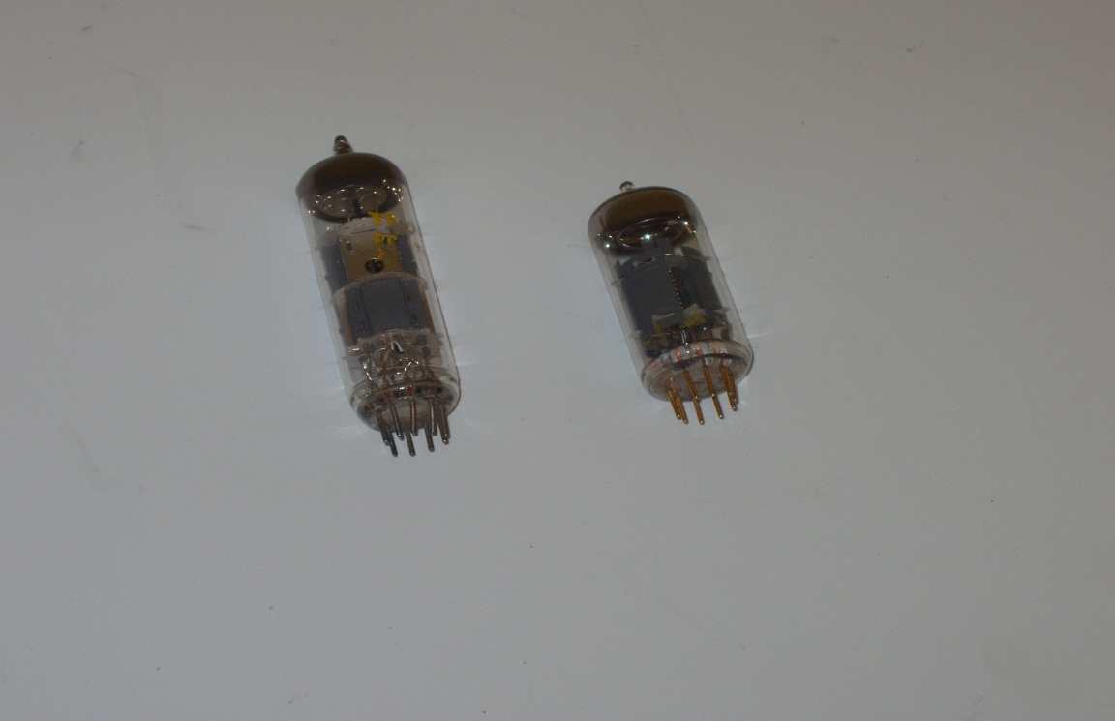
První generace (1945 až 1951) První generace je charakteristická použitím elektronek (tzv. elektronika) a v menší míře též ještě relé (elektromechanika). Počítače byly poměrně neefektivní, velmi drahé, měly vysoký příkon, velkou poruchovost a velmi nízkou výpočetní rychlost. V té době neexistovaly ani operační systémy ani programovací jazyky. Počítač se ovládal ze systémové konzole. Jeden tým lidí pracoval jako konstruktéři, operátoři i technici, jejichž úspěchem bylo ukončit výpočet bez poruchy počítače.
Elektronky
Eniak a Maniak

Slide 18
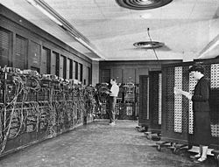
ENIAC a MANIAC V roce 1944 byl na univerzitě v Pensylvánii uveden do provozu elektronkový počítač ENIAC, který byl prvním počítačem, který pracoval podobně jako dnešní počítače,ale byl energeticky velmi náročný, poruchový a jeho provoz byl drahý. Jeho provoz byl ukončen v roce 1955.
ENIAC byl přímou inspirací pro počítač MANIAC (Mathematical Analyser Numerical Integrator And Computer), který byl sestaven roku 1945 a uveden do provozu John von Neumannem. V laboratořích Los Alamos National Laboratory byl použit k matematickým výpočtům popisujícím fyzikální děje a byl využit i k vývoji jaderné bomby.
Notes:
http://upload.wikimedia.org/wikipedia/commons/thumb/4/4e/Eniac.jpg/250px-Eniac.jpg

Slide 19
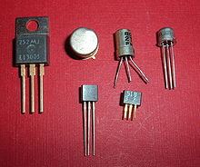
Druhá generace (1951 až 1965) Počítače druhé generace charakterizuje použití tranzistorů (tzv. polovodičová elektronika), které dovolily zlepšit všechny parametry počítačů (zmenšení rozměrů, zvýšení rychlosti a spolehlivosti, snížení energetických nároků).
Počátek využívání operačních systémů, jazyka symbolických adres, první programovací jazyky (COBOL, FORTRAN, ALGOL).
UNIVAC EPOS
Notes:
http://upload.wikimedia.org/wikipedia/commons/thumb/5/5a/Transistors.agr.jpg/220px-Transistors.agr.jpg

Slide 20
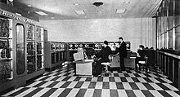
UNIVAC UNIVAC byl v roce 1951 prvním sériově vyráběným komerčním počítačem a byl zkonstruován tvůrci počítače ENIAC. Pátý vyrobený kus v roce 1952 úspěšně předpověděl volební vítězství prezidenta Dwight D. Eisenhowera.
Notes:
http://upload.wikimedia.org/wikipedia/commons/thumb/b/bd/UNIVAC-I-BRL61-0977.jpg/220px-UNIVAC-I-BRL61-0977.jpg

Slide 21
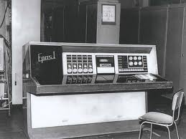
EPOS Roku 1960 byl ve Výzkumném ústavu matematických strojů (VÚMS) spuštěn elektronický počítač EPOS 1, zkonstruovaný pod vedením prof. A. Svobody, ale už v roce 1962 upravený typ EPOS 2, osazený tranzistory. Zvláštností počítače bylo hardwarové zařízení pro sdílení času mezi až pěti nezávislými programy. V 60. a 70. letech se vyráběl jako ZPA 600 a ZPA 601 i v mobilní verzi a byl vybaven poměrně bohatým software (operační systém, překladače).
Notes:
http://t3.gstatic.com/images?q=tbn:ANd9GcSt0IuNrftBJWJeEEBXXcwjS6flpCnfGrJ2LHo12RDneIbKjMPo

Slide 22
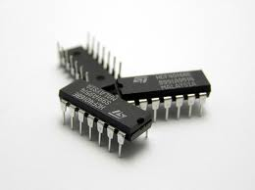
Třetí generace (1965 až 1980) Třetí generace je charakteristická použitím integrovaných obvodů (tzv. polovodičová elektronika). S postupem času roste počet tranzistorů v integrovaném obvodu (zvyšuje se integrace Kromě velkých střediskových počítačů (mainframe, tzv. sálový počítač) se objevují i první minipočítače a mikropočítače.
IBM System 360
Notes:
http://t3.gstatic.com/images?q=tbn:ANd9GcQvLZ7gTCjjU2GibtT9KkEi3s0HJi5itvhn3bkzyZL23Ebn5PCM

Slide 23
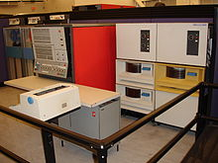
IBM System 360 Nejznámějšími počítači třetí generace byla řada počítačů IBM 360 s různým výkonem, od modelu 360/20 až po největší model 360/90, které měly téměř shodný soubor instrukcí, takže mohly používat shodný software. Řadu 360 napodobila i řada jiných výrobců, v komunistických zemích se od roku 1969 vyráběly pod označením EC resp. JSEP, československého počítače EC 1021, vyvinutého ve VÚMS, se vyrobilo téměř 400 kusů.
Notes:
http://upload.wikimedia.org/wikipedia/commons/thumb/6/69/IBM_System360_Model_30.jpg/220px-IBM_System360_Model_30.jpg

Slide 24
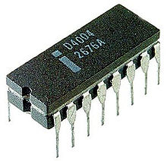
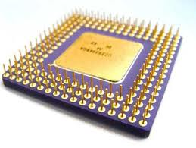
Čtvrtá generace (od roku 1981) Čtvrtá generace je charakteristická mikroprocesory a osobními počítači. Mikroprocesory v jednom pouzdře obsahují celý procesor (dřívější procesory se skládaly z více obvodů) a jsou to integrované obvody s vysokou integrací, které umožnily snížit počet obvodů na základní desce počítače, zvýšila se spolehlivost, zmenšily rozměry, zvýšila rychlost a kapacita pamětí. Nastává ústup střediskových počítačů (mainframe) ve prospěch pracovních stanic a v roce 1981 uvedeného osobního počítače IBM PC. Počítač shodné konstrukce vyrábějí i jiní výrobci jako tzv. IBM PC kompatibilní počítače. Přichází éra systémů DOS a vznikají grafická uživatelská rozhraní. Poměr cena/výkon je nejlepší u nejvíce prodávaných počítačů, vyšší výkon je vykoupen exponenciálním růstem ceny, proto se již nevyplatí koupit nejvýkonnější počítač na trhu a z mnoha běžných a laciných počítačů vznikají clustery. S rozvojem počítačových sítí vzniká Internet, distribuované systémy. Výkon počítačů se zvyšuje použití několika procesorů (multiprocesory).
Notes:
http://t2.gstatic.com/images?q=tbn:ANd9GcSmO3aVVldylUmaGR23dBJAyWrdSF5YImgs2XzgLFd7RZluumaCJw http://www.google.cz/imgres?q=mikroprocesor&um=1&hl=cs&sa=N&tbo=d&biw=1308&bih=751&tbm=isch&tbnid=HfNT4xhWBxlQXM:&imgrefurl=http://eamos.pf.jcu.cz/amos/demo/modules/low/kurz_text.php%3Fid_kap%3D9%26kod_kurzu%3Ddemo_47263&docid=QlGTzWN7ZSvWzM&imgurl=http://www.eamos.cz/amos/demo/externi/demo_47263/procesor.jpg&w=785&h=596&ei=4xm_UJmwGcXFtAbzuIHYCA&zoom=1&iact=rc&dur=669&sig=118180763040748605139&page=1&tbnh=138&tbnw=182&start=0&ndsp=28&ved=1t:429,r:1,s:0,i:101&tx=73&ty=74

Slide 25
Konec

Slide 26
